Slide 1
Examen et validation des résultats
Eline Korenromp (ONUSIDA)
Atelier de l'ONUSIDA sur les estimations du VIH et l'identification des inégalités dans la région du Moyen-Orient et de l'Afrique du Nord
Le Caire, 19-23 février 2023

Slide 2
Comparaison avec les estimations du dernier cycle (2022)
Ouvrir le fichier de l'année dernière en lecture seule
Fichier > Lecture seule
Parallèlement au projet de dossier 2023.
Afficher les indicateurs clés (les graphiques afficheront 2 lignes, pour les 2 fichiers)
PERSONNES VIVANT AVEC LE VIH
Nouvelles infections
Décès dus au SIDA
Couverture ART
Couverture de la PTME

Slide 3
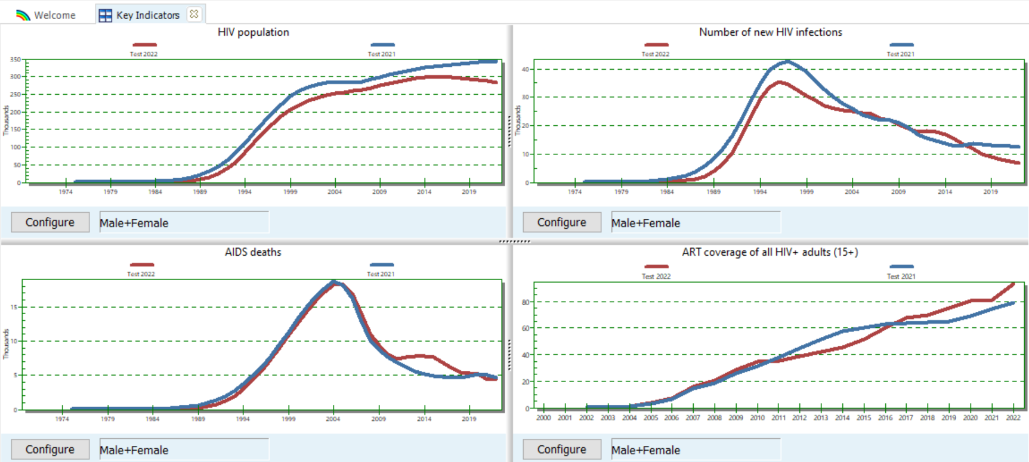

Slide 4
Pourquoi les estimations ont-elles changé depuis le dernier tour ?
Les données démographiques ont été mises à jour (WPP 2022)
Année supplémentaire de données sur le TAR, la suppression virale, la PTME et la surveillance
Mise à jour (ou rétablissement des valeurs par défaut) des valeurs des paramètres (par modèles épidémiques) :
Taux de mortalité
Taux d'incidence F/M
Attribution de nouveaux patients ART
Type de courbe d'incidence différent (dans EPP ou CSAVR) ?
Le seul changement dans les méthodes Spectrum, en 2023, a été un décalage d'une demi-année, de la mi-année à la fin de l'année

Slide 5
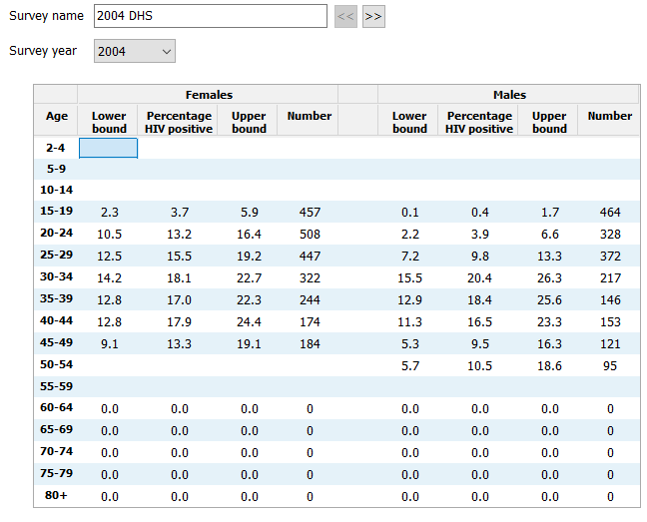
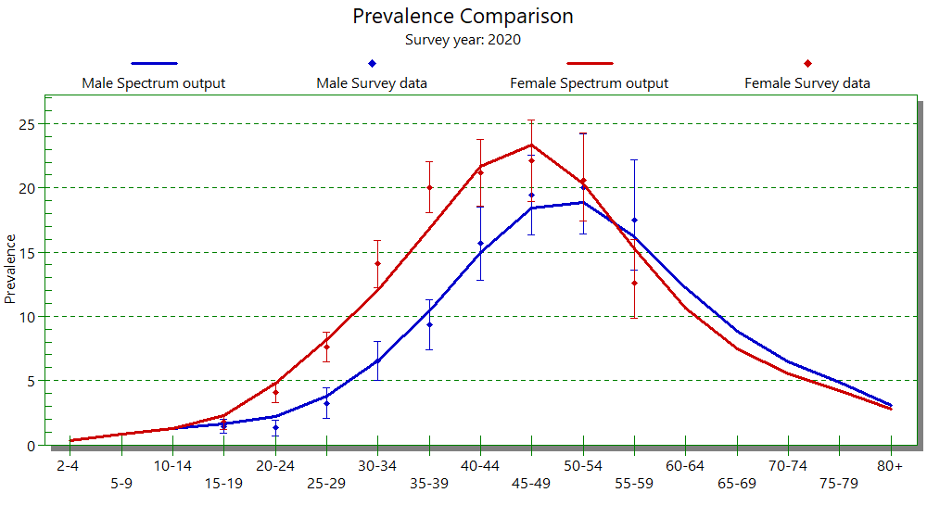
Validations
Prévalence*
ART
Population précédemment traitée
Nombre de personnes sous traitement antirétroviral
Nombre de personnes sous traitement antirétroviral par âge
Nombre de personnes commençant un traitement antirétroviral
Couverture ART par âge*
Décès toutes causes confondues sous ART
Analyse de la chute d'eau : Changement d'ART 2021 à 2022
Taux de mortalité des moins de 5 ans
Mortalité des adultes de 15 ans et plus (45q15)
Mortalité par âge
Vérifier que le fichier est complet (prochaine présentation)
Saisir/modifier des données
Comparaison
* Ces validations nécessitent des données nationales provenant d'enquêtes auprès des ménages avec sérologie VIH.

Slide 6
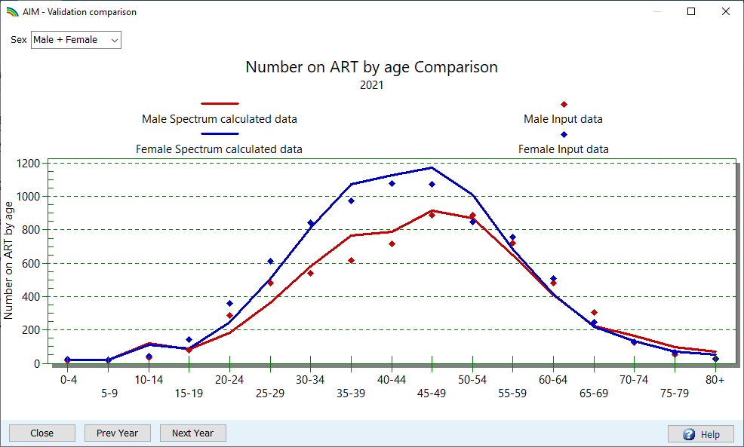
Nombre de personnes sous traitement antirétroviral par âge
Saisir les données dans "AIM > Statistiques du programme > ART par âge".
Groupes d'âge de cinq ans
Groupes d'âge GAM.
Si Spectrum et les données ne sont pas d'accord :
Vérifier la cohérence entre les chiffres spécifiques à l'âge et les chiffres globaux ART (AIM > Statistiques du programme > ART adulte)
Essayez d'ajuster le schéma d'incidence sexe/âge aux données ART par âge (AIM > Schéma sexe/âge).
Spectrum peut avoir l'âge des PVVIH sous traitement antirétroviral trop élevé, s'il n'y a pas de perte de suivi (LTFU) du TARV → Saisir le % de perte de suivi dans les statistiques du programme > Adult ART.
Un bon ajustement de l'incidence et du traitement antirétroviral par âge pour les femmes peut aider à estimer avec précision la couverture de la TME et de la PTME.

Slide 7
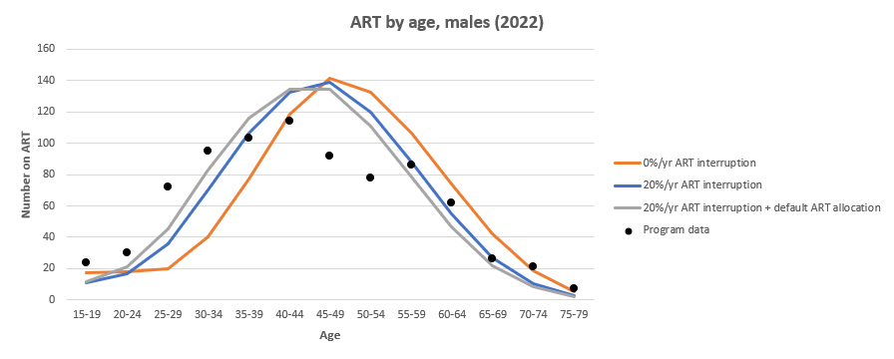
L'influence de la LTFU et de la méthode d'attribution des nouveaux traitements sur la couverture de la PTME
L'ajout du LTFU des adultes sous TARV et la modification de la méthode d'allocation de Spectrum pour les nouveaux patients sous TARV, par exemple de 50/50% en fonction de la mortalité attendue ou de l'éligibilité, à la nouvelle valeur par défaut de 20/80%, entraîneront un rajeunissement de la distribution de l'âge des femmes sous TARV. Dans les pays et les années où la couverture ART est élevée, l'âge plus jeune des femmes sous ART augmentera généralement la prévalence estimée par Spectrum chez les femmes enceintes, c'est-à-dire le besoin de PTME, et diminuera en conséquence la couverture PTME.
Exemple (ci-dessous), Belize : augmentation de 7% des besoins en PTME au Belize, à partir de l'ajustement des ARV par âge et de la fixation des nouvelles allocations d'ARV à 20/80% par défaut.

Slide 8
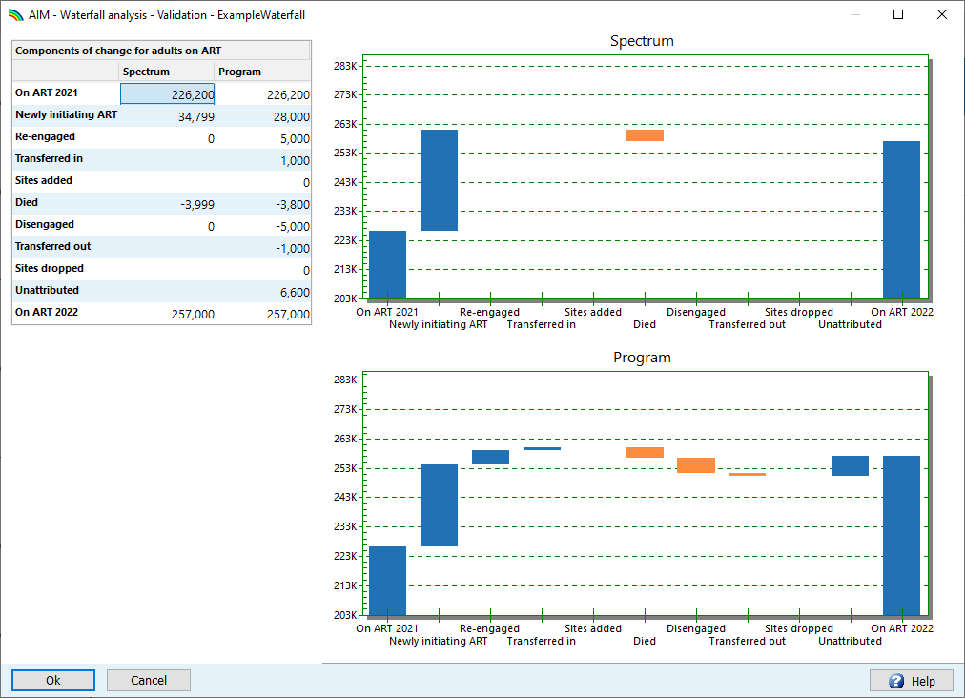
Analyse en cascade du changement d'ART

Slide 9
Analyse en cascade du changement d'ART
Décédé
Désengagé
Réengagé
Nouvellement initié
Inconnu
Sur ART 2022
Sur ART 2021

Slide 10
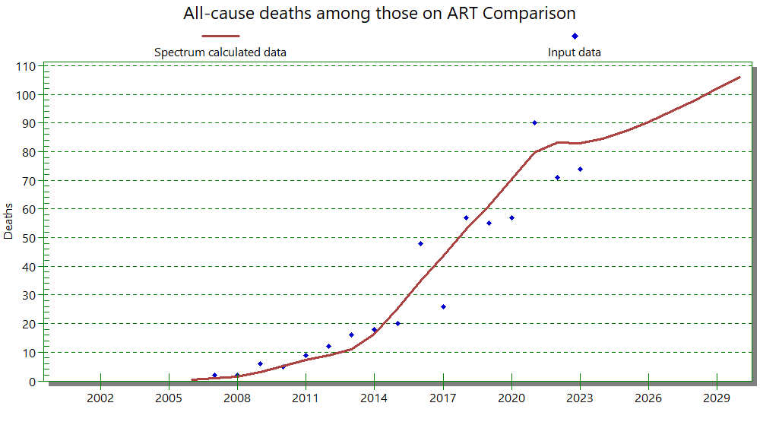
Décès toutes causes confondues sous ART
Certains pays collectent des données sur la mortalité toutes causes confondues parmi les PVVIH sous traitement antirétroviral.
Lorsqu'ils sont disponibles, saisissez-les dans le formulaire de validation.
Un décalage pourrait indiquer que les taux de mortalité de Spectrum on-ART doivent être ajustés.
Ces données pourraient également aider à identifier les problèmes de qualité des données dans l'enregistrement à l'état civil des décès liés au VIH (parmi les PVVIH sous et hors TARV). utilisées dans l'ajustement du modèle CSAVR.

